Slide 1
Рекурсия в Лиспе
Простая рекурсия

Slide 2
Рекурсия в Лиспе
Простая рекурсия
Функция является рекурсивной, если в ее определении содержится вызов смой этой функции.
Мы будем говорит о рекурсии по значению, когда рекурсивный вызов является выражением, определяющим результат функции.

Slide 3
Рекурсия в Лиспе
Если же в качестве результата функции возвращается значение некоторой другой функции, а рекурсивный вызов участвует в вычислении аргументов для этой функции, будем говорить о рекурсии по аргументам.
Рассмотрим сначала пример простой рекурсии, который соответствует циклу.

Slide 4
Рекурсия в Лиспе
Первый пример связан с простой рекурсией, при котором рекурсивный вызов встречается в некоторой ветви один лишь раз.
В качестве примера определим функцию copy, которая строит копию списка.

Slide 5
Рекурсия в Лиспе
>(defun copy(lst)
(cond ((null lst) nil)
(t (cons (car lst) (copy (cdr lst))) )))
>(copy ‘(q w e r)) -> (q w e r)
Попросту говоря, эта функция строит копию списка, переданного ей в качестве параметра. Она является рекурсивной по аргументу (!).

Slide 6
Рекурсия в Лиспе
Условное предложение в теле функции имеет две ветви: ветвь с условием окончания и ветвь с рекурсией, с помощью которой функция проходит по списку, укорачивая его по направлению cdr.
За работой (поведением) рекурсивных функций можно наблюдать при помощи имеющихся в интерпретаторе средств трассировки.

Slide 7
Рекурсия в Лиспе
Трассировка функции включается с помощью директивы trace:
>(trace copy)
Апостроф перед именем функции ставит не нужно, поскольку директива не вычисляет значение своего аргумента.
После включения трассировки можно вызвать функцию и посмотреть результат, например, (copy ‘(a s d f)).

Slide 8
Рекурсия в Лиспе
Вывод системы может быть достаточно длинный, но его смысл, суть обычно понятны с первого взгляда. Пример на следующем слайде.
Отменить трассировку можно директивой untrace. Формат ее аналогичен trace.
Директивы очень удобны для отладки рекурсивных функций (определений).

Slide 9
Рекурсия в Лиспе
Некоторые операции над списками
Принадлежность элемента списку
Следующий пример простой рекурсии – принадлежность элемента списку.
Алгоритм функции:
1. проверка списка на пустоту;
2. искомый элемент является головой списка;

Slide 10
Рекурсия в Лиспе
3. элемент может принадлежать хвосту.
В Лиспе существует стандартная функция, называется она member, ею можно пользоваться. Мы определим свой вариант.
(defun member_1(el lst)
(cond ((null lst) lst)
((eql (car lst) el) lst) ; lst или t
(t (member_1 el (cdr lst)))))

Slide 11
Рекурсия в Лиспе
В случае, если элемент входит в список, функция возвращает ту часть списка, в которой искомый элемент является головой. Можно вернуть значение «истина».
Очень хорошо повторить эту функцию и пропустить ее через отладчик.
В определении функции member_1 исходная

Slide 12
Рекурсия в Лиспе
Задача разбита на три подзадачи. Первые две из них сводятся к простым условиям окончания. Третья решает исходную задачу, но на один шаг короче.
На каждом шаге рекурсии первый аргумент остается неизменным, в то время как второй (список), уменьшается в сторону хвоста.

Slide 13
Рекурсия в Лиспе
В определении рекурсивных функций порядок следования ветвей имеет важный смысл. Их следует располагать так, чтобы нужная ветвь была выбрана после отбрасывания условия или ряда условий. Бесспорно, что порядок следования ветвей может повлиять на эффективность вычислений. При неверном варианте следования можно попасть в бесконечный цикл.

Slide 14
Рекурсия в Лиспе
Предикат member в Коммон Лиспе представлен в более общем виде. Ему можно вместо предиката eql ( по умолчанию) задать при вызове с помощью ключевого параметра test другой предикат, например, equal:
>(member '(a s) '(c (a s) d e) :test 'equal)
((A S) D E)

Slide 15
Рекурсия в Лиспе
Последнее по отношению к функции member, функция рекурсивна по значению.
*Объединение двух списков
Функция объединения также относится к стандартным функциям (append), имеет переменное число аргументов.
>(append '(a s) '(q w) '(z x))
>(A S Q W Z X)

Slide 16
Рекурсия в Лиспе
Мы рассмотрим свой вариант, работающий с двумя списками.
Функция append_1 подобно функции copy-list строит новый список из значений, сохраненных на различных уровнях рекурсии.
Идея работы функции состоит в том, что рекурсивно откладываются вызовы функции cons с элементами первого списка до тех пор, пока он не исчерпается.

Slide 17
Рекурсия в Лиспе
После чего в качестве результата возвращается указатель на второй список и отложенные вызовы, завершая свою работу, формируют результат.
> (defun append_1(lst1 lst2)
(cond ((null lst1) lst2)
(t (cons (car lst1)(append_1 (cdr lst1) lst2)))))

Slide 18
Рекурсия в Лиспе
Вызов функции:
> (append_1 '(a s) '(q w))
(A S Q W)
Интересно посмотреть трассу функции.

Slide 19
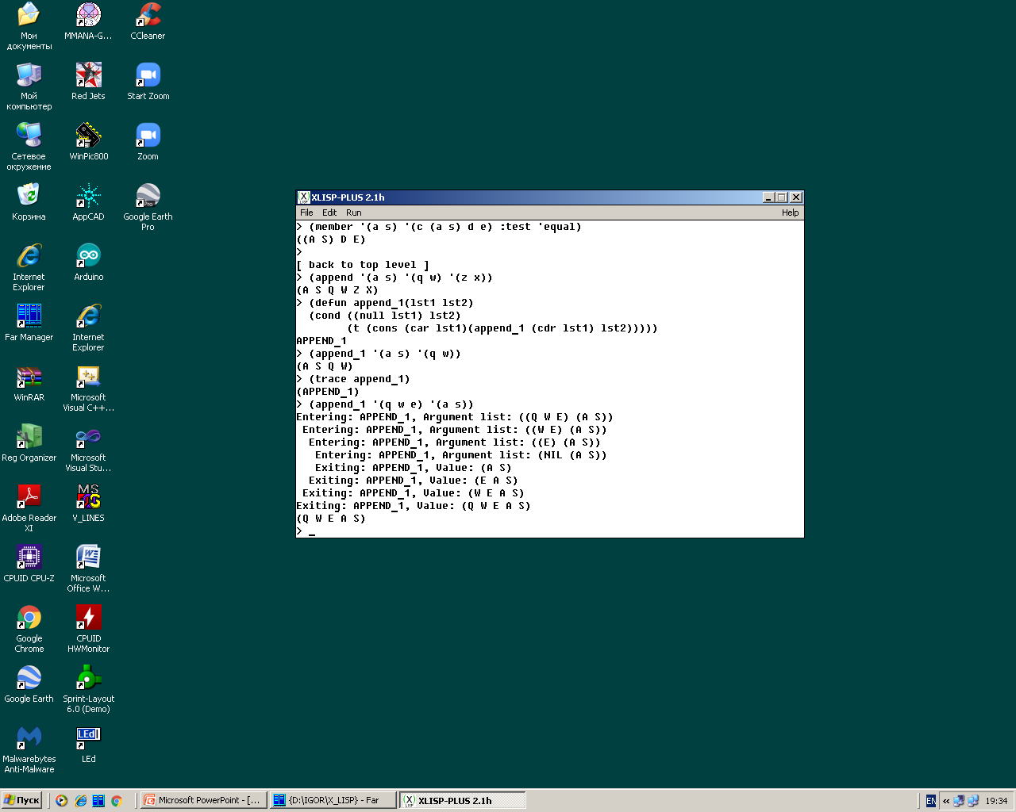
Рекурсия в Лиспе

Slide 20
Рекурсия в Лиспе
Особенностью работы функции объединения является то, что результирующий список строится функцией cons от конца первого списка к началу.
В определении данной функции использовалась рекурсия по аргументу.
Определение можно сделать рекурсивным по значению.

Slide 21
Рекурсия в Лиспе
>(defun append_2(lst1 lst2)
(cond ((null lst1) lst2)
(t (append_2 (cdr lst1)
(cons (car lst1 ) lst2)))))
Испытайте этот вариант, посмотрите трассу рекурсивных вызовов.
Как уже говорилось, во многих версиях языка функция append имеет переменное число параметров.

Slide 22
Рекурсия в Лиспе
Удаление элемента из списка
Все предыдущие определения имели один рекурсивный вызов. Рассмотрим пример удаления элемента из списка, содержащую две рекурсивные ветви. Функция remove определена как стандартный примитив Лиспа, который удаляет все вхождения заданного элемента.

Slide 23
Рекурсия в Лиспе
>(defun remove_1(el lst)
(cond ((null lst) nil)
(eq el (car lst)) (remove_1 el (cdr lst)))
(t (cons (car lst)(remove_1 el (cdr lst))) )))
Очень полезно посмотреть трассу функции.
Отметим еще особенность данного определения – здесь рекурсия как по значению, так и по аргументу.

Slide 24
Рекурсия в Лиспе
Еще одно замечание: функция позволяет удалять простые элементы, она не позволит удалять списковые компоненты. Попробуйте реализовать такую версию, используя предикат equal.

Slide 25
Рекурсия в Лиспе
Замена всех вхождений элемента
Функция substitute, относящаяся к стандартным, заменяет все вхождения элемента old на new в списке lst.
Обратим внимание на то, что замена осуществляется на самом верхнем уровне списка, то есть рекурсия осуществляется только по хвостовой части списка.

Slide 26
Рекурсия в Лиспе
>(defun subst( new old lst)
(cond ((null lst) nil)
((eql old (car lst)(subst new old (cdr lst))))
(t (cons (car lst) (subst new old (cdr lst))) )))
>(subst ‘b ‘a ‘(a x x a))
(a b b a)
Попытайтесь реализовать замену на всех уровнях. Не забывайте о трассировке.

Slide 27
Рекурсия в Лиспе
Реверсирование (обращение списка)
Функция reverse является одной из основных примитивов языка. Определим свой собственный вариант.
Вспомним «наивный» алгоритм, в котором для обращения списка необходимо дойти до его конца. После чего, последний элемент сделать первым элементом результирующего списка.

Slide 28
Рекурсия в Лиспе
>(defun reverse_1(lst
(cond ((null lst) nil)
(t (append (reverse_1 (cdr lst)
(cons (car lst) nil ))) ))
Вызов (cons (car lst) nil) создает одноэлементный список, который объединяется с реверсивным хвостом.
Проследите трассу вызова функции.

Slide 29
Рекурсия в Лиспе
Обязательно испытайте рассмотренные функции, попытайтесь реализовать собственные варианты, используя рекурсию по аргументу и значению.
Рассмотрите другие возможные операции над списками.

Slide 30
Рекурсия в Лиспе
Другие формы рекурсии
Параллельная рекурсия
Рекурсия называют параллельной, если она встречается одновременно в нескольких аргументах функции.
Общий формат параллельной рекурсии:
(defun f …
… (g … (f …) … (f …) …) … )
Аргументами некоторой функции являются рекурсивные вызовы функции f .

Slide 31
Рекурсия в Лиспе
В качестве примера рассмотрим копирование списочной структуры на всех уровнях. Ранее мы рассмотрели копирование списка в направлении cdr. На возможные подсписки не обращалось внимания.

Slide 32
Рекурсия в Лиспе
В Коммон Лиспе существует обобщенная функция копирования, называемая
copy-tree, которая создает копию на всех уровнях. Слово tree в названии функции возникло в связи с тем, что список трактуется как соответствующее точеной паре бинарное дерево.

Slide 33
Рекурсия в Лиспе
В общем виде грамматику бинарного дерева можно описать следующими продукциями:
<tree> -> NIL
<tree> ->atom
<tree> -> <(tree . tree)>
Несложно заметить, что рекурсия имеется как по хвосту, так и по голове. Вспомните левое и правое поддерева в Прологе.

Slide 34
Рекурсия в Лиспе
А теперь функция копирования:
>(defun copy-tree(lst)
(cond ((null lst) nil)
((atom lst) lst)
(t (cons (copy-tree (car lst))
(copy-tree (cdr lst)) ))))
Отличия функции copy-tree от функции copy-list есть, во-первых, рекурсия как по голове, так и по хвосту.

Slide 35
Рекурсия в Лиспе
Во-вторых, здесь предполагается использование предиката atom, проверяющего атомарное дерево (лист дерева).
В- третьих, рекурсивный вызов представляет собой два аргумента функции cons.
Заметим, что функция рекурсивна по аргументу.

Slide 36
Рекурсия в Лиспе
Взаимная рекурсия
Под взаимной рекурсией понимается, что в определении одной рекурсивной функции используется вызов некой другой функции, в определении которой используется вызов первой функции. Количество функций может быть больше двух.

Slide 37
Рекурсия в Лиспе
Общий формат взаимной рекурсии следующий:
(defun f…
…(g …) …)
(defun g...
…(f …) …)

Slide 38
Рекурсия в Лиспе
Классический пример взаимной рекурсии – реверсирование списка в котором основная функция пользуется услугами вспомогательной функции, а последняя, в свою очередь, вызывает основную.
>(defun rev(lst)
(cond ((atom lst) lst)
(t (perem lst nil))))

Slide 39
Рекурсия в Лиспе
Вспомогательная функция перестановки:
>(defun perem(lst rez)
(cond ((null lst) rez)
(t (perem (cdr lst)
(cons (rev (car lst)) rez))) ))
Функция perem в процессе построения списка вызывает основную функцию с целью обращения подсписков исходного списка.

Slide 40
Рекурсия в Лиспе
Кроме того вспомогательная функция рекурсивна сама по себе.
Другой классический пример взаимной рекурсии – функции более высокого порядка, например, функция интерпретатор в своем определении вызывает функционал apply, который, в свою очередь, в своем определении вызывает интерпретатор eval.

Slide 41
Рекурсия в Лиспе
С помощью взаимной рекурсии в Лиспе часто программируют вложенные циклы.
Рекурсия более высокого порядка
В теоретических разделах рекурсивного программирования выделяют понятие порядка (уровня) рекурсии. До чих пор мы рассматривали рекурсию нулевого порядка.
Далее рассмотрим рекурсию более высокого порядка, при которой аргументом рекурсивного вызова является рекурсивный вызов.

Slide 42
Рекурсия в Лиспе
Классический пример функции более высокого порядка – функция Аккермана, пользующаяся славой «плохой» функции.
Она является функцией с рекурсией первого порядка. Несмотря на это, ресурсы машины «поедает» очень быстро.

Slide 43
Рекурсия в Лиспе
>(defun ackerman(m n)
(cond ((= m 0) (+ n 1))
((= n 0) (ackerman (- m 1) 1))
(t (ackerman (- m 1)
(ackerman m (- n 1))) )))

Slide 44
Рекурсия в Лиспе
Вычисление данной функции достаточно сложно, время вычислений растет лавинообразно даже при небольших значениях аргументов.
>ackerman(3 2)
27
При больших значениях аргументов машина может зациклится.

Slide 45
Рекурсия в Лиспе

Slide 46
Рекурсия в Лиспе

Slide 47
Рекурсия в Лиспе

Slide 48
Рекурсия в Лиспе

Slide 49
Рекурсия в Лиспе

Slide 50
Рекурсия в Лиспе

Slide 51
Рекурсия в Лиспе

